Slide 1
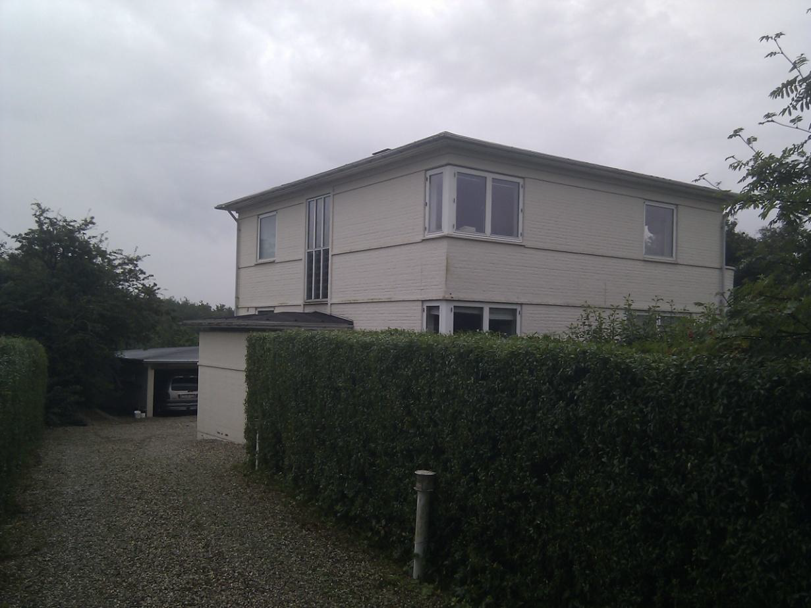
Klassificering af energibesparelser
Case til enfamilieshuse
Udgangspunkt:

Slide 2
Klassificering af energibesparelser
Case til enfamilieshuse
Oplysninger: Forbrug:
Boligareal: 300 m² Varme: 4.200 liter olie
Grundareal: 5.000 m² El: 6.680 kWh
Byggeår: 1933 Vand: 165 m³
Hus:
Boligen er i 3 plan på i alt 300 m2 ( alt er opvarmet).
Tag- og loftkonstruktionen er isoleret med 200 mm isolering som ligger pænt. Loftrummet er godt ventileret. Ydervæggene er hulmursisoleret (ca. 70 mm), mens kælderydervæggene (beton) ikke er isoleret. Kældergulve er fornuftigt isoleret i forbindelse med etablering af gulvvarme.
Nyere vinduer med energiruder.
Varmeanlæg:
Ældre HS Tarm oliefyr fra 1988 med indbygget varmtvandsbeholder
Thermoline brænder (ukendt alder)
Gulvvarme i kælder
Radiatorer i stueplan og på 1. sal (vurderet alder på radiatorer er ca. 15 år.

Slide 3
Klassificering af energibesparelser
Case til enfamilieshuse
Varmefordelingsanlæg
2-strenget anlæg
Trinregulerende cirkulationspumpe med en effekt på 60 Watt.
Gulvvarme i kælder
Radiatorer i resten af huset
Ingen udekompensering eller natsænkning
Radiatorventiler på alle radiatorer
Gennemsnitlig rumtemperatur i fyringssæsonen er 22 ºC
Uisoleret varmerør, placeret i skunk, på 10 meter (frem- og returløb), med temperatur på hhv. 65 ºC (fremløb) og 50 ºC (returløb)
Olieprisen er 11,50 kr pr. liter
Elprisen er 2,10 kr pr. kWh

Slide 4
Klassificering af energibesparelser
Case til enfamilieshuse
Ønske:
At få en lavere varmeregning (primært) og få en mere miljøvenlig opvarmningsform end olie (sekundært).
Hvad kan der anbefales?
Opvarmningsform
Rørsystem
Styring
mv.
Hvad vil besparelsen, investeringen samt tilbagebetalingstiden være ved de forskellige tiltag?

